Slide 1
Сказка
Проказы старухи Зимы.
К. Д. Ушинский

Slide 2
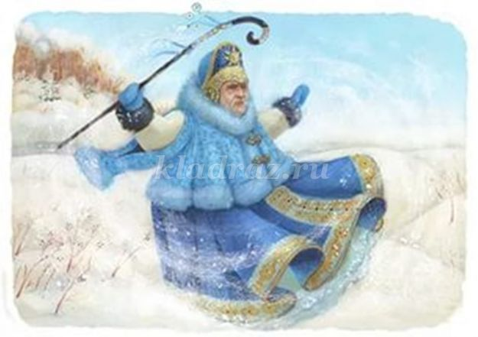
Разозлилась старуха Зима: задумала она всякое дыхание со света сжить.

Slide 3
Прежде всего она стала до птиц добираться: надоели ей они своим криком и писком.

Slide 4
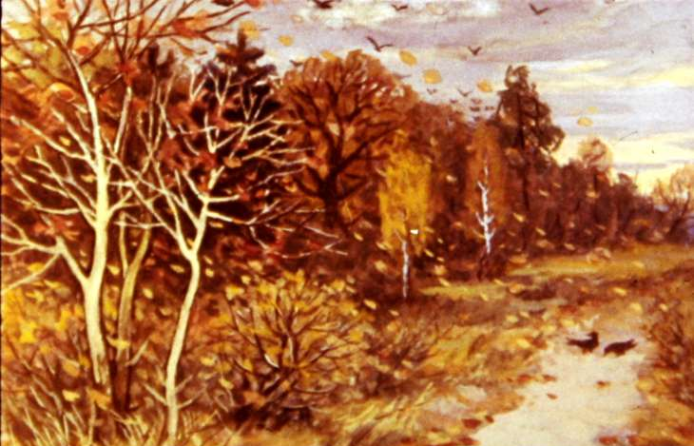
Подула зима холодом, посорвала листья с лесов и дубрав и разметала их по дорогам.

Slide 5
Некуда птицам деваться; стали они стайками собираться, думушку думать. Собрались, покричали и полетели за высокие горы, за синие моря, в тёплые страны.

Slide 6
Остался воробей, и тот под стреху забился.

Slide 7
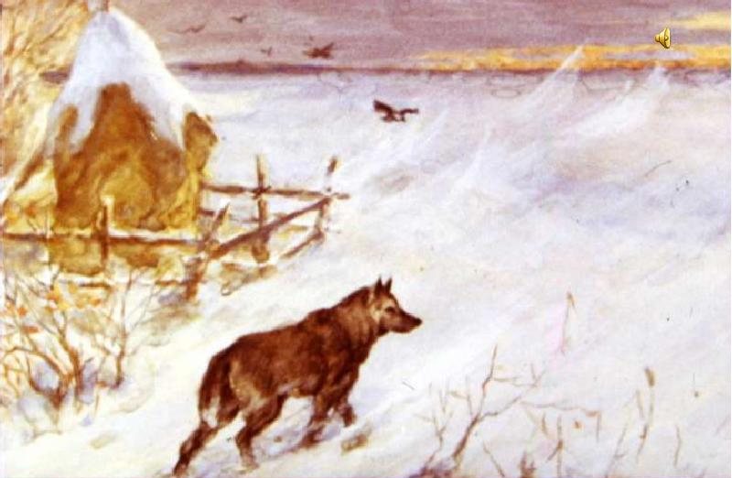
Видит зима, что птиц ей не догнать: накинулась на зверей. Запорошила снегом поля.

Slide 8
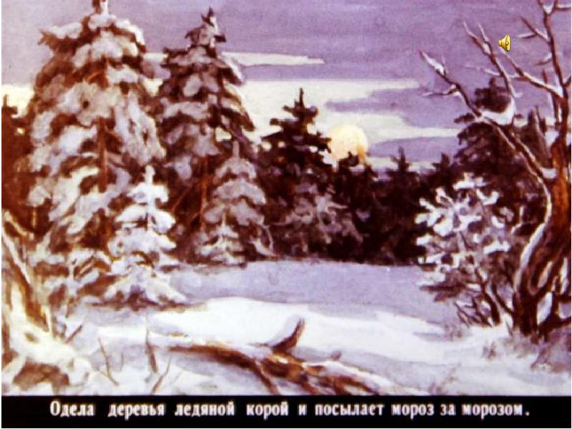
Завалила сугробами леса, одела деревья ледяной корой и посылает мороз за морозом.

Slide 9
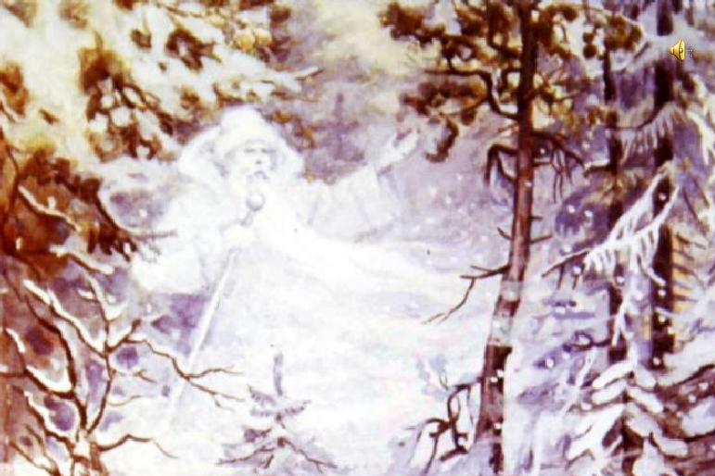
Идут морозы один другого злее, с ёлки на елку перепрыгивают, потрескивают да пощёлкивают, зверей пугают.

Slide 10
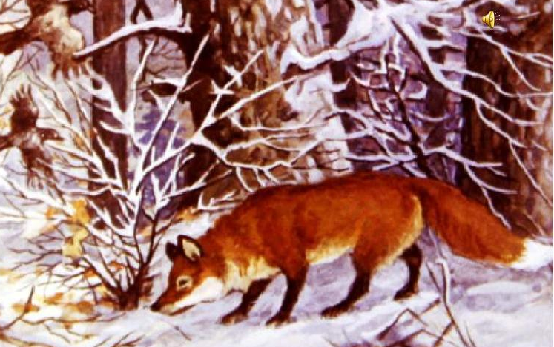
Не испугались звери: у одних шубы тёплые, другие в глубокие норы запрятались.

Slide 11
Белка в дупле орешки грызёт.

Slide 12
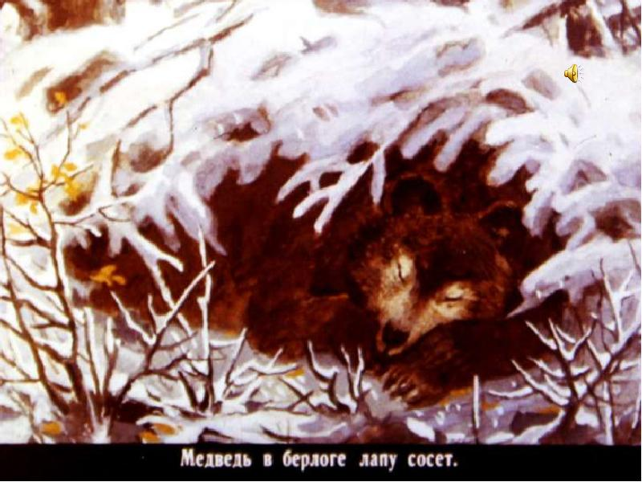
Медведь в берлоге лапу сосёт.

Slide 13
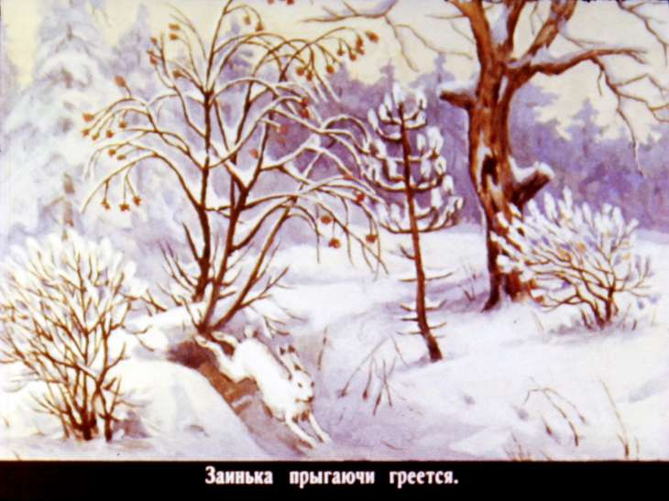
Заинька, прыгаючи, греется.

Slide 14
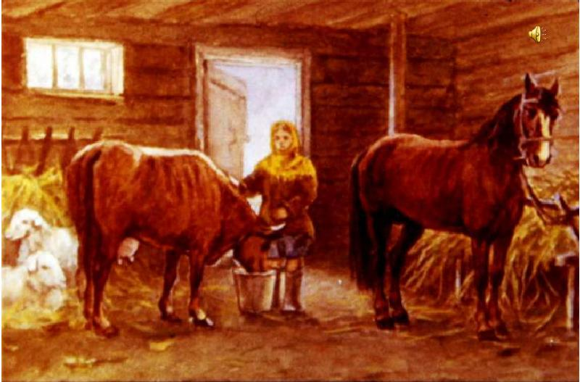
А лошадки, коровки, овечки давным-давно в тёплых хлевах готовое сено жуют, тёплое пойло пьют.

Slide 15
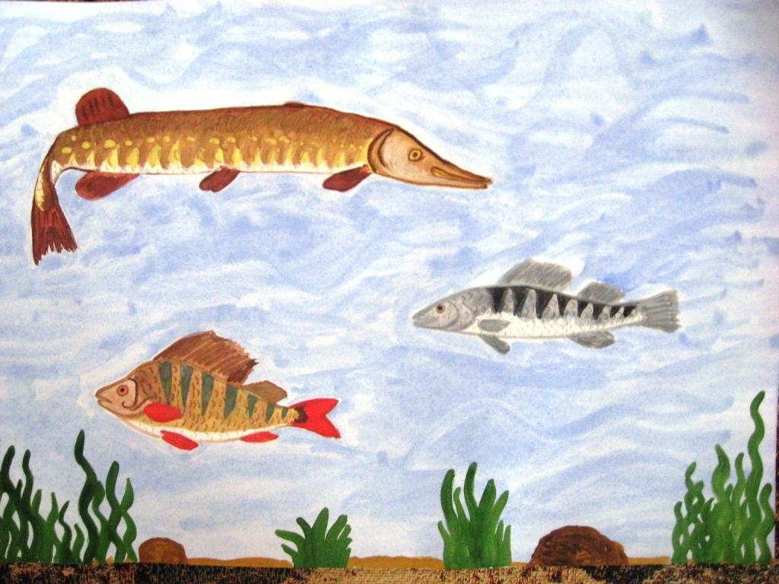
Пуще злится зима - до рыб она добирается.

Slide 16
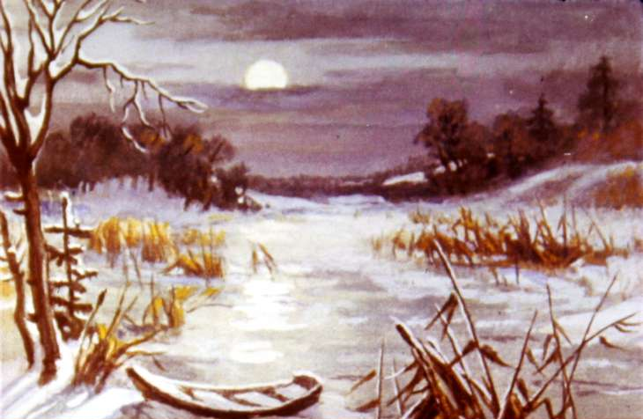
Посылает мороз за морозом, один другого лютее. Морозцы бойко бегут, молотками громко постукивают: по озёрам, по рекам мосты строят. Замёрзли реки и озёра, да только сверху

Slide 17
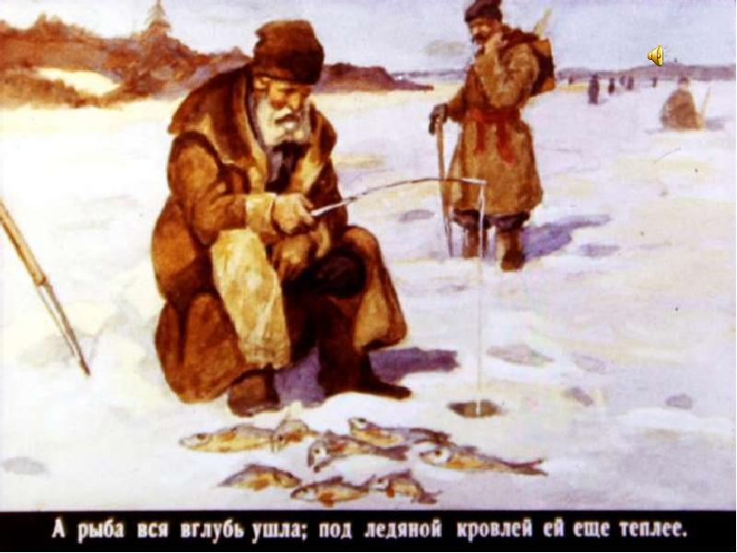
А рыба вся вглубь ушла: под ледяной кровлей ей ещё теплее.

Slide 18
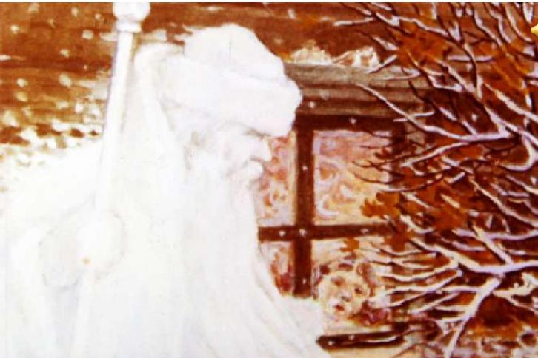
- Ну, постой же, - думает зима, - дойму я людей, и шлёт мороз за морозом, один другого злее. Заволокли морозы узорами оконницы в окнах; стучат и в стены, и в двери, так что брёвна лопаются.

Slide 19
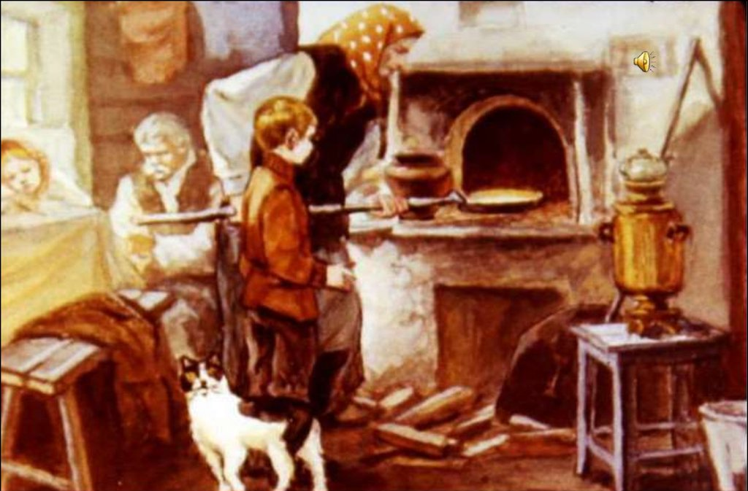
А люди затопили печки, пекут себе блины горячие да над зимою посмеиваются.

Slide 20
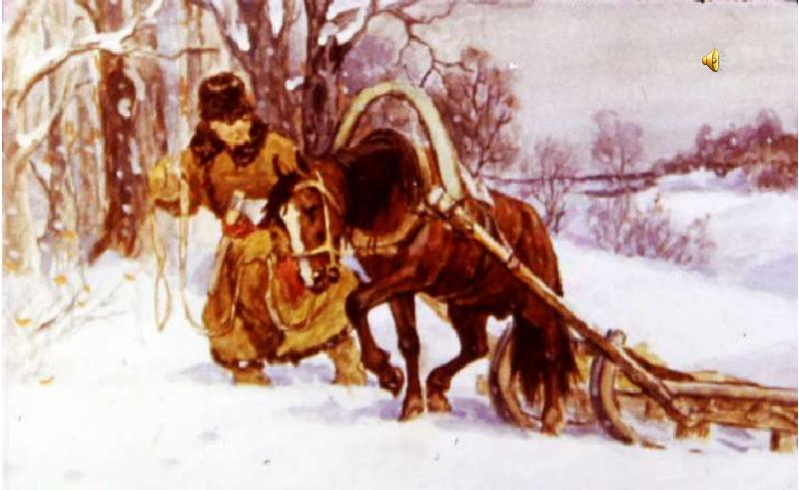
Случится кому за дровами в лес ехать - наденет он тулуп, валенки, рукавицы тёплые.

Slide 21
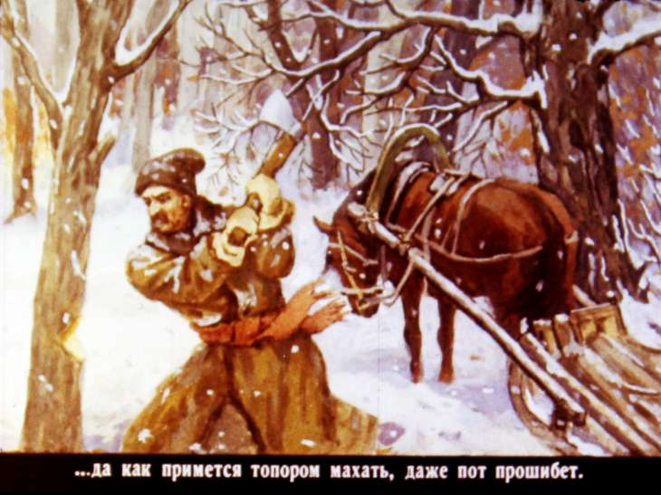
Да как примется топором махать, даже пот прошибёт.

Slide 22
Обиднее всего показалось зиме, что даже малые ребятишки - и те её не боятся! Катаются себе на коньках

Slide 23
Катаются на салазках

Slide 24
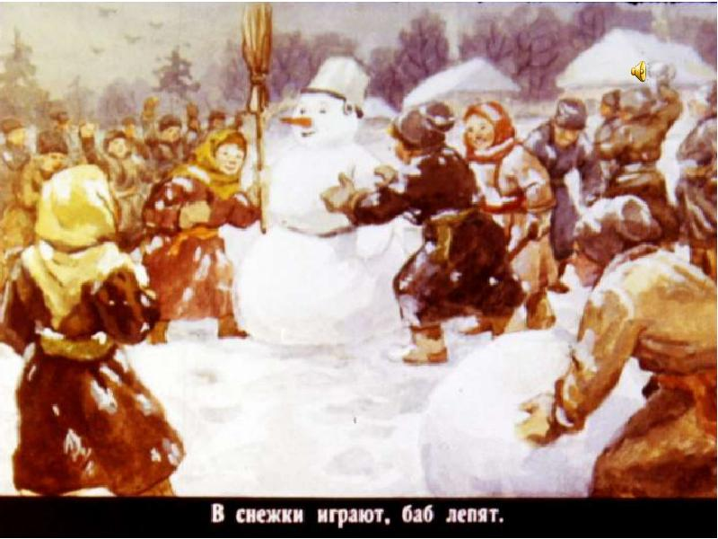
В снежки играют, баб лепят

Slide 25
Горы строят, водой поливают да ещё мороз кличут: "Приди-ка пособить!"

Slide 26
Щипнёт зима со злости одного мальчугана за ухо, другого за нос, даже побелеют, а мальчик схватит снегу, давай тереть - и разгорится у него лицо, как огонь.

Slide 27
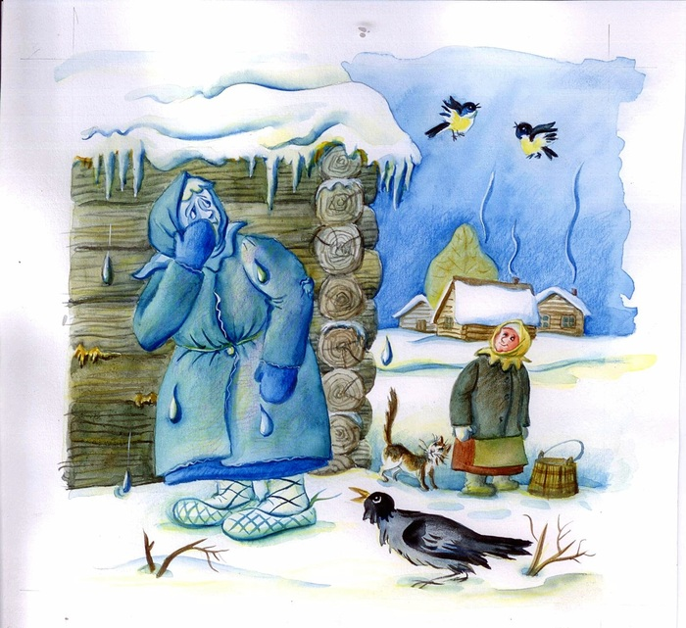
Видит зима, что ничем ей не взять, заплакала со злости. С крыш зимние слёзы закапали... видно, весна недалёко!

